Slide 1


SOROPTIMIST INTERNATIONAL OF THE AMERICAS, INC.®
Historias que inspiran: Historias de eventos de recaudación de fondos de Soroptimist
Reunión de distrito 2025
Coordinadora regional de recaudación de fondos de <Insertar región>
Notes:
Hola, soy [Tu nombre] y me emociona estar aquí con ustedes hoy para compartir historias inspiradoras de algunas regiones que representan a nuestra federación Soroptimista. Estos ejemplos resaltan cómo los clubes abordaron con éxito los desafíos de recaudación de fondos e involucraron a sus comunidades.
Mientras analizamos estos ejemplos, espero despertar su inspiración sobre cómo pueden lograr recaudaciones de fondos similares en su propia comunidad local. Hablaremos sobre la importancia de los socios comunitarios, la colaboración y la obtención de patrocinios; todos elementos que pueden ampliar nuestro impacto.
¡Descubramos cómo todas podemos aprender unas de otras!

Slide 2
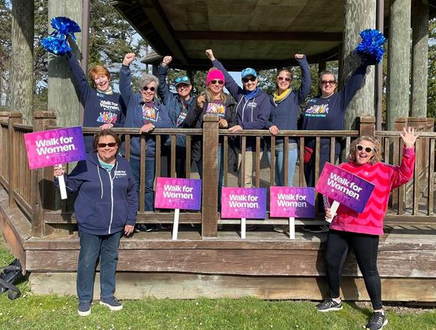
Objetivos
Conocer eventos exitosos de recaudación de fondos de clubes en todas las regiones de SIA.
Descubrir cómo hacer que la recaudación de fondos de su club sea más exitosa.
Aprender cómo atraer donantes y a tu comunidad mediante eventos de recaudación de fondos.
SIA | 2025 | Historias que inspiran: Historias de eventos de recaudación de fondos de Soroptimist
Notes:
Hoy conocerás sobre eventos exitosos de recaudación de fondos de clubes en varias regiones de SIA. Descubrirás cómo hacer que la recaudación de fondos de tu club sea más exitosa. Finalmente, aprenderás cómo atraer donantes y a tu comunidad mediante eventos de recaudación de fondos. Construir esas conexiones es clave para nuestra misión.
¡Comencemos y dejémonos inspirar!

Slide 3
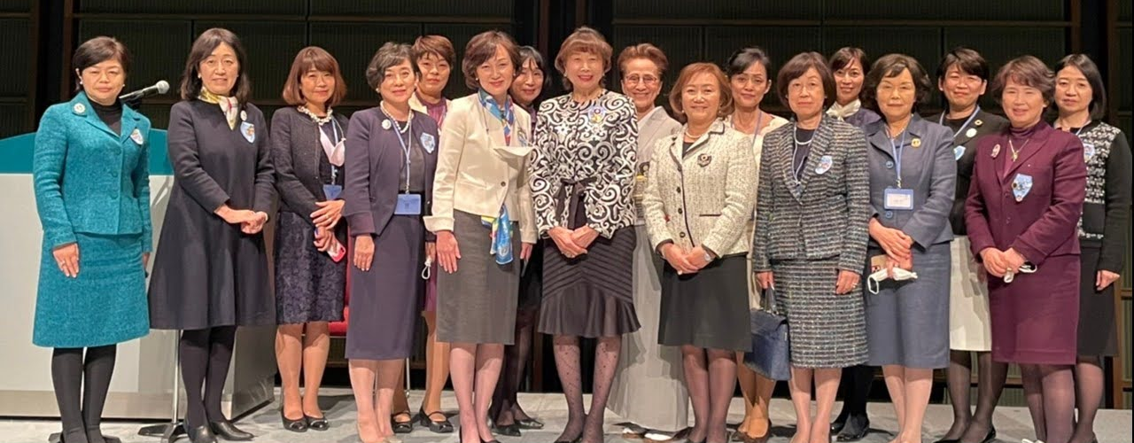
Ejemplo de recaudación de fondos de la región Kita de Japón
YOSE: una sala de entretenimiento donde pueden disfrutar de rakugo, manazai, magia, música y mucho más.
SIA | 2025 | Historias que inspiran: Historias de eventos de recaudación de fondos de Soroptimist
Notes:
En la región Kita de Japón, SI Asahikawa ha llevado alegría y entretenimiento a su comunidad a través de presentaciones de vodevil benéficas. Durante años, han organizado eventos YOSE, espectáculos vibrantes de rakugo, manzai, magia y música.

Slide 4
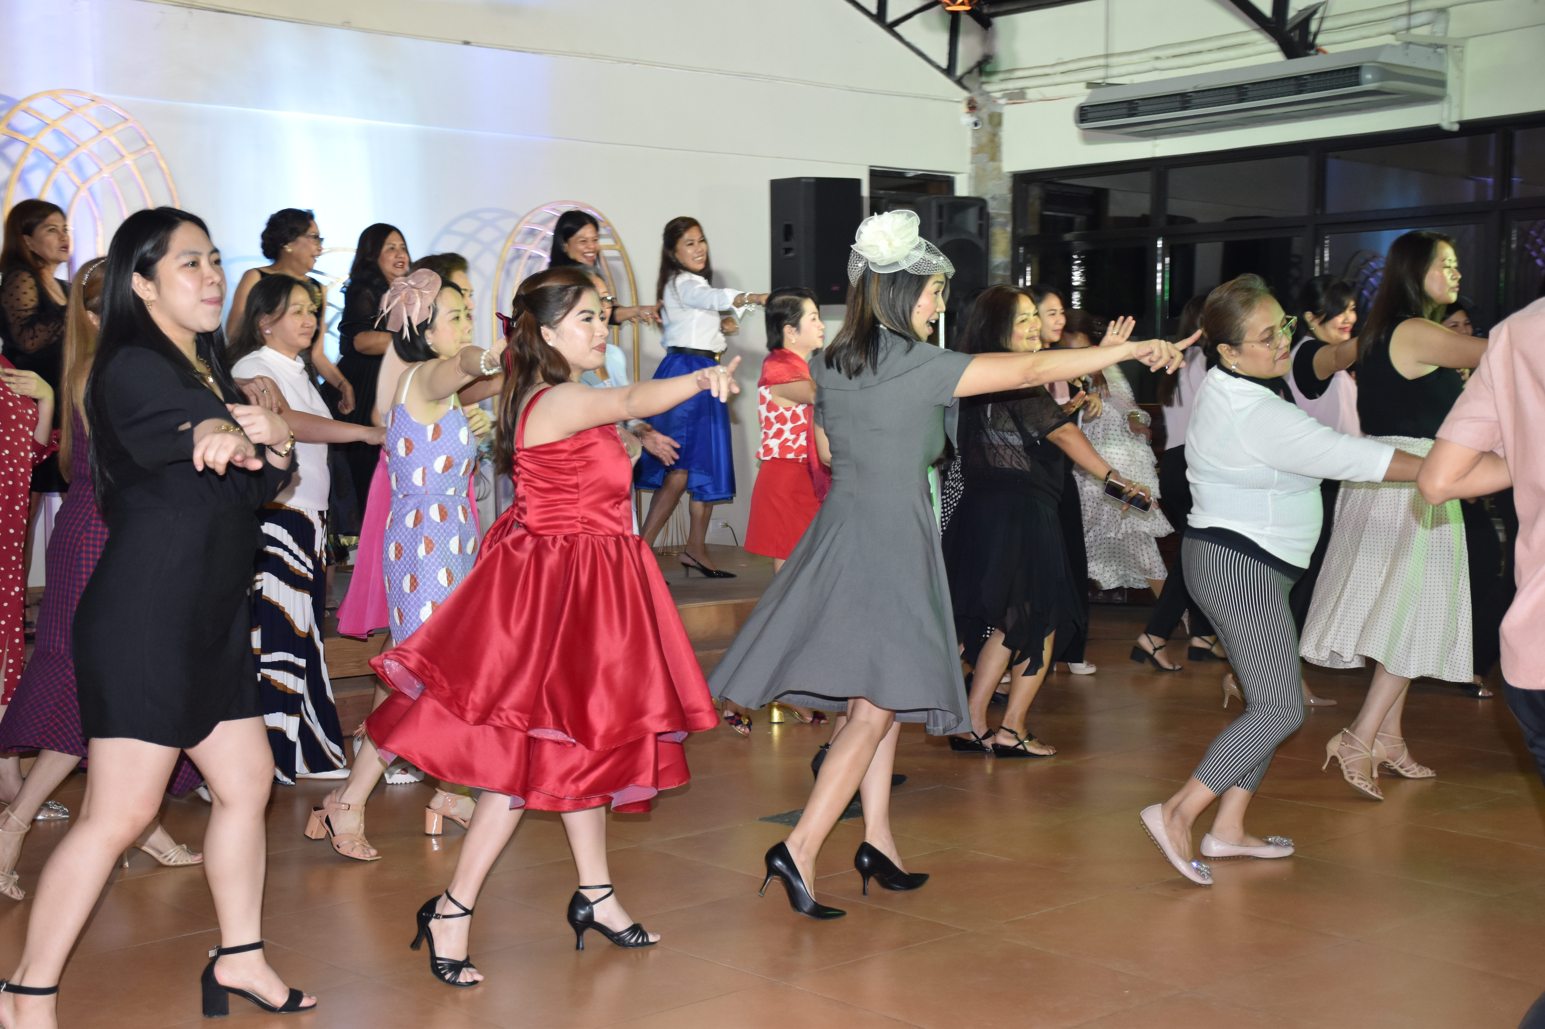
Ejemplos de recaudación de fondos de la región de Filipinas
Baile de gala
Rifas
Venta de garaje
Venta en vivo en Facebook
SIA | 2025 | Historias que inspiran: Historias de eventos de recaudación de fondos de Soroptimist
Notes:
Mientras tanto, en Filipinas, varios clubes organizan actividades de recaudación de fondos que realmente reflejan el espíritu de la comunidad. Desde rifas de autos hasta bailes de gala, estos eventos han recaudado entre $1000 y $2000, apoyando directamente nuestra misión.
Para motivar la participación y reconocer el éxito, los clubes introdujeron los Premios Anuales de la Gobernadora a los Clubes (GACA, por sus siglas en inglés), que premian a aquellos con logros destacados en recaudación de fondos y asistencia. Esto ayudó a fomentar el apoyo y animó a más miembros y clubes a participar en eventos de recaudación de fondos. Los premios reconocen el éxito al agradecer las contribuciones generosas durante eventos, lo que ayuda a fortalecer las relaciones con nuestros colaboradores.

Slide 5
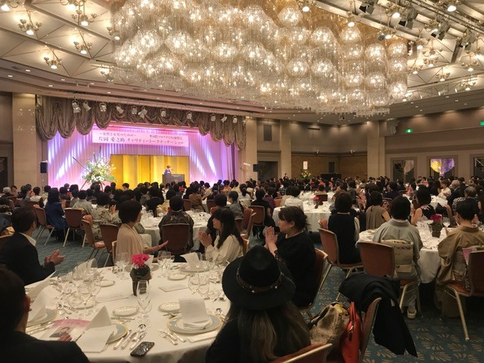
Recaudación de fondos Ejemplo de la región Minami de Japón
Torneo de golf: USD 1025
Espectáculos con cena/almuerzo: USD 3850
Venta de bazar/mercancías: USD 105
Eventos de cine: USD 782
Conciertos: USD 361
SIA | 2025 | Historias que inspiran: Historias de eventos de recaudación de fondos de Soroptimist
Notes:
La Región Minami de Japón realiza muchas recaudaciones de fondos y ha encontrado fortaleza en la colaboración y la creatividad. Los clubes han organizado diversos eventos, como torneos de golf y cenas con espectáculos, reconociendo la importancia de involucrar a su comunidad local para crear conciencia y recaudar fondos. Sus recaudaciones de fondos promedian entre 361 y 3850 dólares estadounidenses.
A pesar de desafíos como la disminución de la membresía y una población que envejece, están comprometidos a impulsar alianzas y colaborar con socios comunitarios y otros clubes para compartir recursos y ampliar su impacto.
Esta diapositiva muestra algunos aspectos destacados de sus esfuerzos para recaudar fondos. Estas diversas iniciativas demuestran cómo la creatividad y la colaboración pueden llevar a aportes significativos.

Slide 6
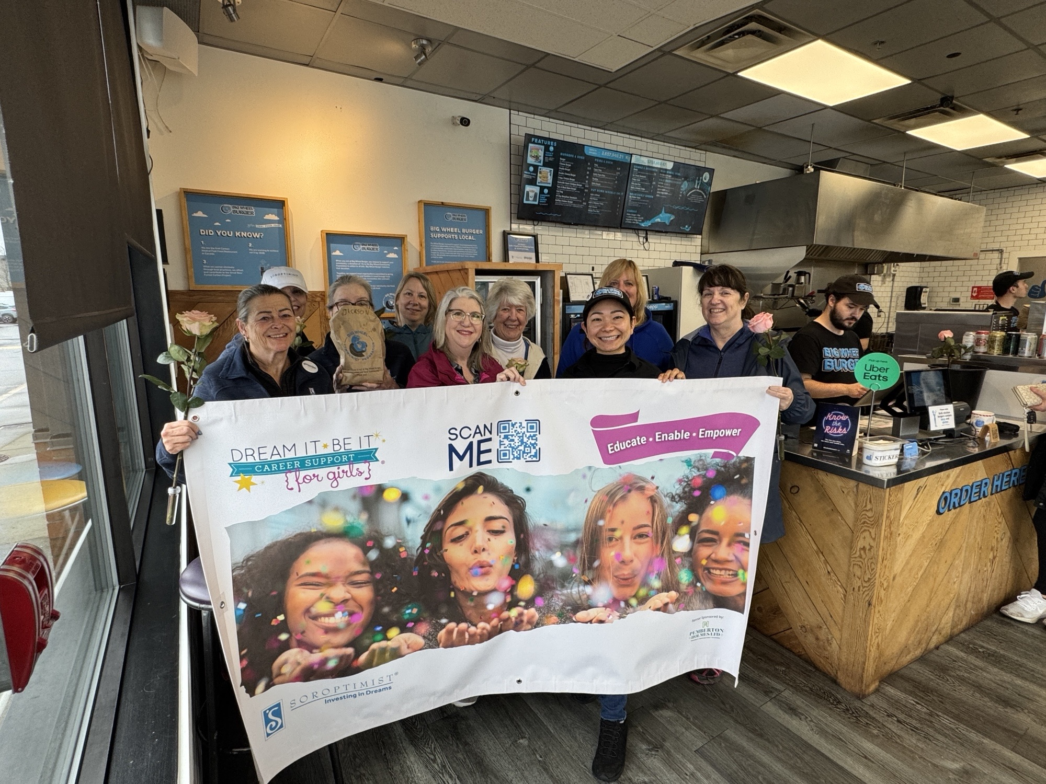
Ejemplo de recaudación de fondos de la región de Canadá Occidental
Caminata por las Mujeres 2025:
Campaña de concientización: los clubes compartieron
publicaciones de “Why I Walk” en redes sociales.
Soroptimist de Victoria Westshore
se asoció con Big Wheel Burger para
ayudar con los esfuerzos de recaudación de fondos.
SIA | 2025 | Historias que inspiran: Historias de eventos de recaudación de fondos de Soroptimist
Notes:
En la región de Canadá Occidental, la Caminata por las Mujeres, una oportunidad anual para todos los clubes en el mes de marzo, se convirtió en una iniciativa tanto de concientización como de recaudación de fondos. Junto con los materiales proporcionados por la sede principal de Soroptimist, los clubes se unieron para caminar durante el mes de marzo y compartieron historias personales de “Why I Walk” en redes sociales para generar conciencia sobre nuestra misión.
Soroptimist de Victoria Westshore organizó una caminata corta de 2.5 km en colaboración con negocios locales como Big Wheel Burger. Esto resultó en una donación de $2 por cada hamburguesa especial vendida durante marzo; un ejemplo perfecto de cómo las alianzas pueden amplificar la concientización y la recaudación de fondos.

Slide 7
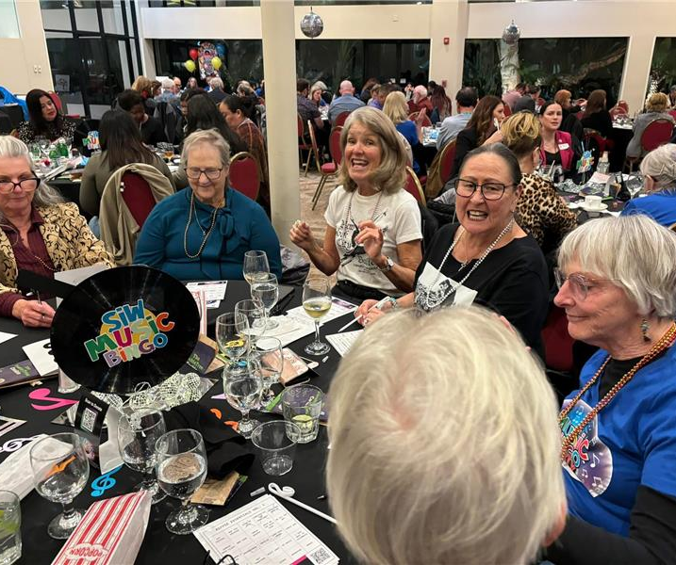
Ejemplo de recaudación de fondos de la región Desert Coast
Fiesta de bingo musical de SI Whittier
Ganancia neta: $73 000
164 participantes
Se anunció a través del sitio web del club, afiches, eventos de la cámara de comercio y redes sociales.
SIA | 2025 | Historias que inspiran: Historias de eventos de recaudación de fondos de Soroptimist
Notes:
Veamos nuestro último ejemplo: la fiesta de bingo musical organizada por SI Whittier de la región Desert Coast.
Este evento se celebró el año pasado y generó una ganancia neta de 73 000 dólares estadounidenses con la participación de 164 asistentes que se reunieron para disfrutar de una noche de diversión y compromiso comunitario.
Para promocionar el evento, utilizaron una variedad de canales, como el sitio web de su club, afiches, noticias de eventos de la cámara de comercio y redes sociales. Este enfoque integral les ayudó a llegar de manera eficaz a potenciales participantes e impulsar la asistencia.
Algunas recomendaciones clave para el éxito son:
- Comenzar temprano con las solicitudes de patrocinio para asegurar la financiación necesaria.
- Diseñar paquetes de patrocinio completos que incluyan cartas de invitación, niveles de patrocinio e información clara sobre nuestra misión.
-Fomentar el compromiso de todas las miembros para crear un sentido de pertenencia y compromiso con el evento.
- No teman probar algo nuevo; la innovación puede llevarles a un éxito aún mayor.
- Asegúrense de aprovechar los recursos de nuestras miembros; muchas contribuyeron generosamente con su tiempo y habilidades, ofreciendo los servicios de maestras de ceremonias, subastadoras y DJs sin costo alguno.

Slide 8

Estrategias eficaces
Afiches y volantes atractivos
Publicidad corporativa y patrocinios
Colaboración con otras organizaciones
Redes sociales
Reconocimiento y celebración
SIA | 2025 | Historias que inspiran: Historias de eventos de recaudación de fondos de Soroptimist
Notes:
Veamos estrategias más eficaces para potenciar nuestros esfuerzos de recaudación de fondos.
Primero, crear afiches y volantes para promover la recaudación de fondos. También pueden publicar eventos en Facebook.
A continuación, es esencial promover el patrocinio corporativo y las oportunidades de publicidad para aumentar el apoyo financiero.
También pueden considerar asociarse con organizaciones similares o clubes cercanos para aumentar la asistencia, la concientización y los recursos.
Utilizar las redes sociales para compartir nuestras historias y momentos clave de nuestra misión puede ayudar a aumentar la asistencia a nuestros eventos. Lo que resulta en más fondos recaudados,
mayor conciencia y posibles miembros nuevas.
Por último, reconocer y celebrar las contribuciones de nuestras miembros y patrocinadores durante los eventos fomenta el apoyo continuo.

Slide 9

Estrategias eficaces: Retención
Futuras solicitudes de donaciones
Donaciones recurrentes y compromisos
Comunicaciones sobre oportunidades de voluntariado
Invitaciones a eventos (p. ej., celebraciones de los Premios Vive Tu Sueño,
talleres de Suénalo, Puedes Lograrlo)
Promociones para futuras oportunidades de recaudación de fondos
SIA | 2025 | Historias que inspiran: Historias de eventos de recaudación de fondos de Soroptimist
Notes:
Al enfocarse en mejorar la participación y la retención en los eventos, una estrategia clave es crear un grupo segmentado específicamente dedicado a la participación en eventos. Al formar este grupo específico, pueden interactuar de manera más eficaz con personas interesadas en los eventos.
Utilizando esta lista segmentada, pueden enviar comunicaciones personalizadas adaptadas a sus intereses. Esto puede incluir:
Futuras solicitudes de donaciones
Oportunidades para donaciones recurrentes y compromisos
Información sobre oportunidades de voluntariado
Invitaciones a eventos como las celebraciones de los Premios Vive Tu Sueño y los talleres de Suénalo, Puedes Lograrlo
Promociones de próximas iniciativas para recaudar fondos
Al continuar involucrando a colaboradores en nuestra significativa labor, no solo fortalecemos nuestras relaciones con donantes, sino que también mejoramos la retención de asistentes a los eventos. Este enfoque personalizado es clave para generar lealtad y confianza, lo que finalmente se traduce en un aumento de fondos para nuestras iniciativas.
A través de estos esfuerzos, podemos crear una comunidad más participativa y comprometida que apoye nuestra misión.

Slide 10

Ejemplos de afiches de eventos
Detalles del evento
Información y compra de entradas en línea
Coherencia con las directrices de marca de SIA
Mejora de la visibilidad
soropt.link/eventflyertemp
SIA | 2025 | Historias que inspiran: Historias de eventos de recaudación de fondos de Soroptimist
Notes:
Es esencial incluir los detalles clave del evento, como el nombre, la fecha, la hora y el lugar, de forma destacada en todo el material de marketing. Esto garantiza que los posibles asistentes cuenten con la información que necesitan de un vistazo.
También deben incorporar un llamado a la acción claro, que dirija a las personas al sitio web de su evento o club para comprar entradas en línea o para obtener más información sobre el evento. Esto les facilita la interacción con su club.
Es fundamental que todo el material de promoción esté alineado con la marca SIA. La coherencia en nuestra imagen no solo fortalece nuestra identidad, sino que también genera confianza entre nuestros donantes. El equipo de marketing de la sede principal de SIA tiene plantillas y herramientas
disponible para facilitar esta tarea. Estos recursos ayudan a asegurar que nuestro material de promoción sea profesional y eficaz.
Crear contenido atractivo que capte la atención e impulse la interacción en las plataformas de redes sociales también puede aumentar la visibilidad de su club. En esta diapositiva verán un ejemplo de volante del equipo de marketing de la sede principal de SIA. Usando el siguiente enlace, podrán acceder a una plantilla que les ayudará a crear un volante para su próximo evento.
Al implementar estas estrategias y crear material de promoción sólido, pueden maximizar su alcance y garantizar el éxito de sus eventos.

Slide 11

¡Compartamos!
Historias que inspiran de varias regiones
Japón: Presentaciones atractivas
Filipinas: Iniciativas creativas de recaudación de fondos
Canadá: Campañas de concientización y alianzas
Desert Coast: Iniciativas que fomentan la participación de la comunidad
¡Compartamos!
¿Qué actividades de recaudación de fondos han funcionado bien para su club?
SIA | 2025 | Historias que inspiran: Historias de eventos de recaudación de fondos de Soroptimist
Notes:
Estas historias de las regiones de Kita y Minami, Japón; Filipinas, Canadá Occidental y Desert Coast son solo algunos ejemplos de las diversas formas en que los clubes de Soroptimist se involucran con sus comunidades y recaudan fondos para nuestra misión. Ya sea a través de presentaciones entretenidas, estrategias innovadoras para recaudar fondos, actividades que involucran a la comunidad o campañas de concientización, cada región contribuye de manera única a nuestra misión de empoderar a mujeres y niñas.
Al compartir estas experiencias, inspirémonos e incorporemos ideas para potenciar nuestros propios esfuerzos de recaudación de fondos en nuestras comunidades.
¡Ahora me encantaría saber de ustedes! ¿Alguien quiere compartir una iniciativa de recaudación de fondos que haya funcionado bien para su club?

Slide 12

Contáctame
COMUNÍCATE
<Insertar nombre y correo electrónico>, coordinadora de recaudación de fondos de <Insertar región>
O
development@soroptimist.org
Notes:
Si tienes alguna pregunta, ponte en contacto con tu coordinadora regional de recaudación de fondos o con el personal de Desarrollo de Fondos de SIA. Ellas están aquí para ayudarte.
¡Muchas gracias!

